Slide 1
CAMPING
Paul a vu une tente de camping « Mer et soleil » à 415 €. C’est 53 € de moins que la tente « Neige et montagne ».
Quel est le prix de la tente « Neige et montagne » ?

Slide 2
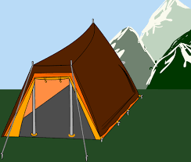
CAMPING
Paul a vu une tente de camping « Mer et soleil » à 415 €. C’est 53 € de moins que la tente « Neige et montagne ».
Quel est le prix de la tente « neige et montagne » ?
MER ET SOLEIL
NEIGE ET MONTAGNE
415€
?

Slide 3
CAMPING
Paul a vu une tente de camping « Mer et soleil » à 415 €. C’est 53 € de moins que la tente « Neige et montagne ».
Quel est le prix de la tente « neige et montagne » ?
415€
?
MER ET SOLEIL
NEIGE ET MONTAGNE
53

Slide 4
CAMPING
Paul a vu une tente de camping « Mer et soleil » à 415 €. C’est 53 € de moins que la tente « Neige et montagne ».
Quel est le prix de la tente « neige et montagne » ?
?
MER ET SOLEIL
NEIGE ET MONTAGNE
53
?
53
415€
415

Slide 5
CAMPING
Paul a vu une tente de camping « Mer et soleil » à 415 €. C’est 53 € de moins que la tente « Neige et montagne ».
Quel est le prix de la tente « neige et montagne » ?
PROBLÈME DE COMPARAISON
53
?
LA DIFFÉRENCE
UNE GRANDE QUANTITÉ
415
UNE PETITE QUANTITÉ

Slide 6
CAMPING
Paul a vu une tente de camping « Mer et soleil » à 415 €. C’est 53 € de moins que la tente « Neige et montagne ».
Quel est le prix de la tente « neige et montagne » ?
PROBLÈME DE COMPARAISON
Recherche de la grande quantité
LA DIFFÉRENCE
UNE GRANDE QUANTITÉ
?
UNE PETITE QUANTITÉ

Slide 7
CAMPING
Paul a vu une tente de camping « Mer et soleil » à 415 €. C’est 53 € de moins que la tente « Neige et montagne ».
Quel est le prix de la tente « neige et montagne » ?
PROBLÈME DE COMPARAISON
Recherche de la grande quantité
LA DIFFÉRENCE
UNE GRANDE QUANTITÉ
?
UNE PETITE QUANTITÉ
+ =

Slide 8
CAMPING
Paul a vu une tente de camping « Mer et soleil » à 415 €. C’est 53 € de moins que la tente « Neige et montagne ».
Quel est le prix de la tente « neige et montagne » ?
PROBLÈME DE COMPARAISON
Recherche de la grande quantité
?
+ =
415
53

Slide 9
CAMPING
Paul a vu une tente de camping « Mer et soleil » à 415 €. C’est 53 € de moins que la tente « Neige et montagne ».
Quel est le prix de la tente « Neige et montagne » ?
+ =
Phrase réponse :
Le prix de la tente « neige et montagne » est de 468 €.

Slide 10
LA TAILLE
Julie et Mehdi comparent leurs tailles. Julie mesure 148 cm. C’est 23 cm de plus que Mehdi.
Quel est la taille de Mehdi ?

Slide 11
LA TAILLE
PROBLÈME DE COMPARAISON
LA DIFFÉRENCE
UNE GRANDE QUANTITÉ
UNE PETITE QUANTITÉ

Slide 12
LA TAILLE
PROBLÈME DE COMPARAISON
23 cm
148
cm
?

Slide 13
LA TAILLE
PROBLÈME DE COMPARAISON
recherche de la petite partie
23 cm
148
cm
?
148
+ =
?
23
148
?
- =
23
125

Slide 14
LA TAILLE
Julie et Mehdi comparent leurs tailles. Julie mesure 148cm. C’est 23cm de plus que Mehdi.
Quel est la taille de Mehdi ?
Phrase réponse :
La taille de Mehdi est de 125 cm.

Slide 15
PROBLÈME DE COMPARAISON
BILAN
UN ÉCART/DIFFÉRENCE
UNE GRANDE QUANTITÉ
UNE PETITE QUANTITÉ
QUESTIONS A SE POSER?
Y a-t-il une petite / grande quantité ? Y a-t-il un écart ?
Qu’est-ce que je cherche ?

Slide 16
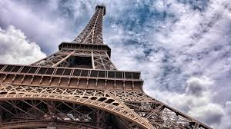
LES TOURS
La tour Eiffel est la plus grande tour d'Europe. Elle mesure 324m ce qui représente 120 m de moins que l'Empire State Building de New-York.
Combien mesure L'Empire State Building ?

Slide 17
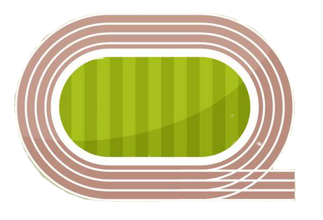
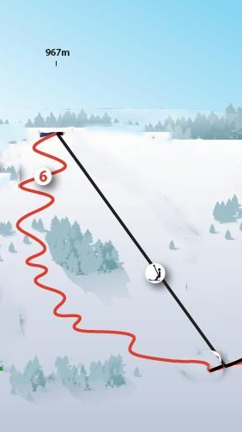
Course longue,
Guillaume et Théo s’entraînent pour
le cross. Il doivent parcourir la plus
grande distance en 10 minutes.
Théo parcourt 2020 m et
Guillaume 1789 m.
Quelle distance Théo a-t-il parcouru de plus que Guillaume?
Variations
1. Je lis les 3 énoncés ci-dessous.
2. Je choisis un des 3 problèmes et je le résous.
3. Je résous les 2 autres.
Le ski :
A Val d’Isère, une piste de ski
olympique part à l’altitude
de 2020 m et arrive à
l’altitude de 1789 m.
Quelle est la dénivellation
entre le départ et l’arrivée ?
Histoire
Utilise la frise chronologique ci-dessous pour calculer la durée de l’époque contemporaine.
Départ : 2020 m
2020
Arrivée : 1789 m

Slide 18
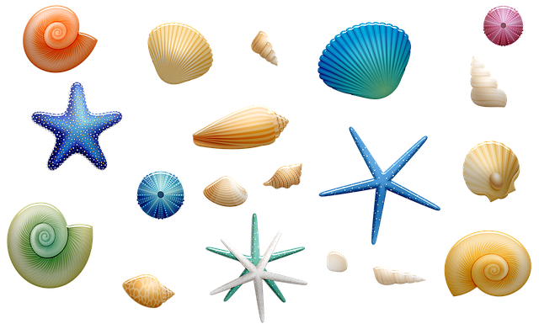
Variations 2
ANNIVERSAIRE :
Léo a 11 ans. Aujourd’hui, son grand-père fête son anniversaire. Il a 52 ans de plus que Léo.
Quel âge a le grand-père de Léo?
1. Je lis les 3 énoncés ci-dessous.
2. Je choisis un des 3 problèmes et je le résous.
3. Je résous les 2 autres.
Les coquillages.
Loïc et Julie ramassent des coquillages. Loïc en a ramassé 11. Julie en a ramassé 52 de plus que Loïc.
Combien Loïc a-t-il ramassé de coquillages ?
Kermesse
Pour la kermesse de l’école, les élèves organisent une vente de gâteaux. Le matin, 11 parts de gâteaux ont été vendues. C’est 52 de moins que l’après-midi.
Combien de parts ont été vendues l’après-midi?

Slide 19
CITÉ SPORT
Les inscriptions pour les activités à Cité
Sport se sont déroulées sur 2 jours.
Le 1er jour, 26 enfants ont été inscrits. Pendant la seconde journée, on a compté 35 nouvelles inscriptions.
L’année dernière, les activités se sont déroulées avec un total de 73 enfants inscrits.
Cette année, le nombre d’inscrits a-t-il augmenté ou diminué? De combien?

Slide 20
CITÉ SPORT
PROBLÈME DE COMPARAISON
LA DIFFÉRENCE
NOMBRE D’INSCRITS
ANNÉE B
NOMBRE D’INSCRITS
ANNÉE A

Slide 21
CITÉ SPORT
PROBLÈME DE PARTIE/TOUT
1ère étape : combien d’inscrits au total cette année?
1er jour
26
2ème jour
35
?

Slide 22
CITÉ SPORT
PROBLÈME DE PARTIE/TOUT
1ère étape : combien d’inscrits au total cette année?
1er jour
26
2ème jour
35
26 + 35 = 61
Il y a eu 61 inscriptions cette année.

Slide 23
CITÉ SPORT
PROBLÈME DE COMPARAISON
2ème étape : le nombre d’inscrits a-t-il augmenté ou diminué? De combien?
Année dernière
73
?
Cette année
61

Slide 24
CITÉ SPORT
PROBLÈME DE COMPARAISON
2ème étape : le nombre d’inscrits a-t-il augmenté ou diminué? De combien?
Année dernière
73
73 – 61 = 12
Cette année
61

Slide 25
CITÉ SPORT
Les inscriptions pour les activités à Cité
Sport se sont déroulées sur 2 jours.
Le 1er jour, 26 enfants ont été inscrits. Pendant la seconde journée, on a compté 35 nouvelles inscriptions.
L’année dernière, les activités se sont déroulées avec un total de 73 enfants inscrits.
Cette année, le nombre d’inscrits a-t-il augmenté ou diminué? De combien?
Le nombre d’inscrits a diminué de 12 par rapport à l’année dernière.

